Slide 1
Autómatas Finitos y Lenguajes Regulares

Slide 2
Teoría de conjuntos Repaso
Rama de las matemáticas que estudia las propiedades de los conjuntos
Colecciones abstractas de objetos
Los objetos de la colección pueden ser cualquier cosa: personas, números, colores, letras, figuras, etc,
AI = {Rojo, Naranja, Amarillo, Verde, Azul, Añil, Violeta}
Ejemplo. Los conjuntos numéricos usuales en matemáticas son:
números naturales N, números enteros Z
números racionales Q
números reales R
números complejos C
Álgebra de conjuntos: Unión, Intersección, Diferencia, Complemento, Diferencia simétrica, Producto cartesiano
El producto cartesiano de dos conjuntos A y B es el conjunto A × B que contiene todos los pares ordenados (a, b) cuyo primer (segundo) elemento pertenece a A (a B)
{1, 3} ⊊ {1, 2, 3, 4}{1, 2, 3, 4} ⊆ {1, 2, 3, 4}

Slide 3
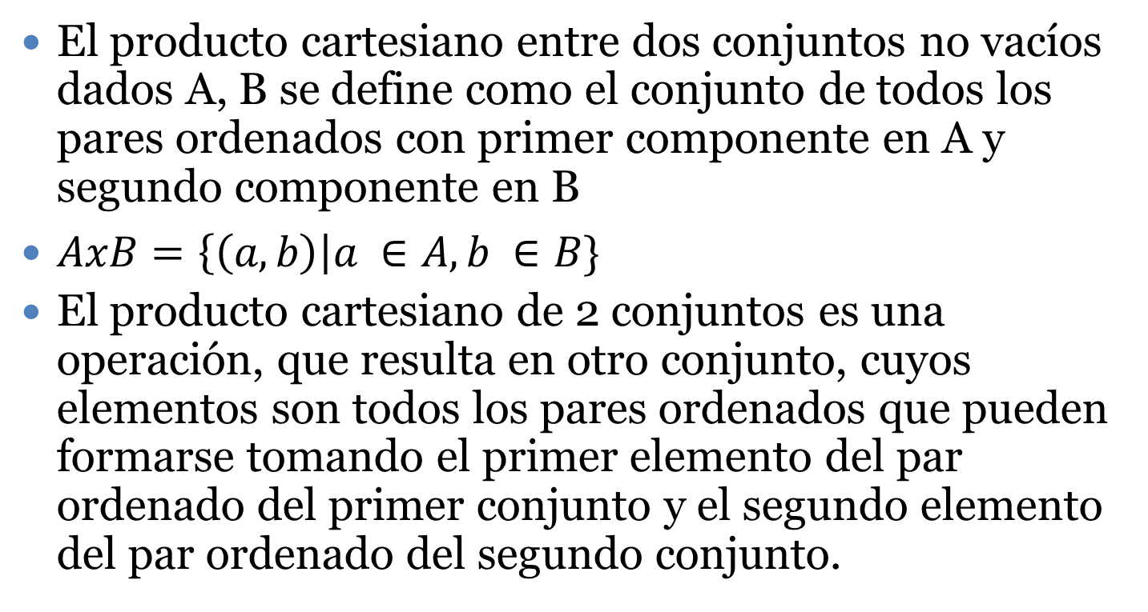
Producto cartesiano
El producto cartesiano entre dos conjuntos no vacíos dados A, B se define como el conjunto de todos los pares ordenados con primer componente en A y segundo componente en B
$AxB=\left\{\left(a,b\right)\right|a ∈A, b ∈B\}$
El producto cartesiano de 2 conjuntos es una operación, que resulta en otro conjunto, cuyos elementos son todos los pares ordenados que pueden formarse tomando el primer elemento del par ordenado del primer conjunto y el segundo elemento del par ordenado del segundo conjunto.

Slide 4
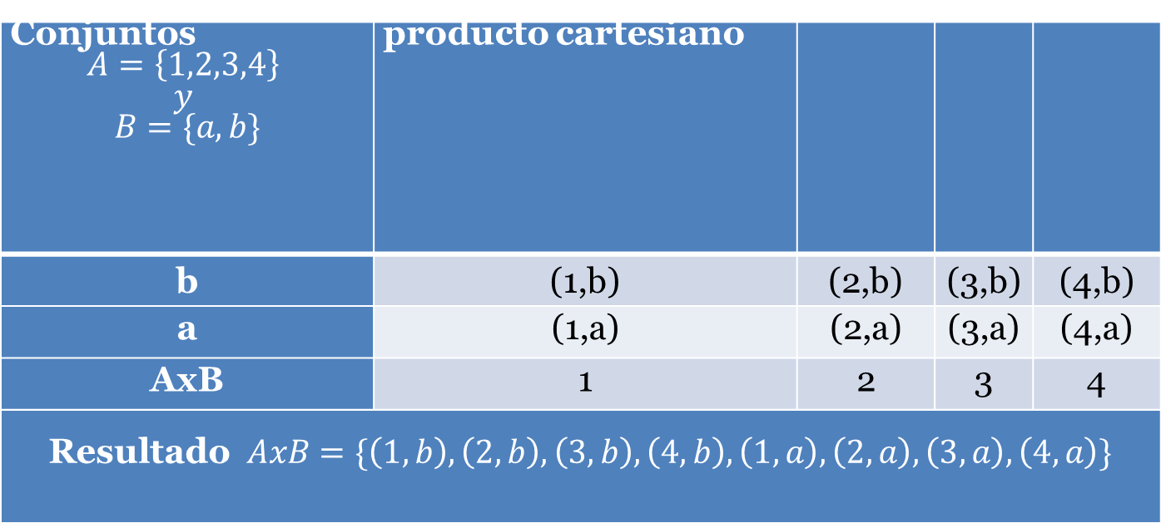
ejemplo, dados los conjuntos:
Conjuntos $$A=\left\{1,2,3,4\right\}$$ $$y$$ $$B=\{a,b\}$$ | producto cartesiano
b | (1,b) | (2,b) | (3,b) | (4,b)
a | (1,a) | (2,a) | (3,a) | (4,a)
AxB | 1 | 2 | 3 | 4
Resultado $AxB=\{\left(1,b\right),\left(2,b\right),\left(3,b\right),\left(4,b\right),\left(1,a\right),\left(2,a\right),\left(3,a\right),\left(4,a\right)\}$

Slide 5
Conjuntos
El conjunto potencia de un conjunto A es el conjunto cuyos elementos son todos los subconjuntos de A.
A = {1, a, ♣} es P(A) = {∅, {1}, {a}, {♣}, {1, a}, {1, ♣}, {a, ♣}, {1, a, ♣}}.
El número de elementos de un conjunto finito es su cardinal.
El único conjunto cuyo cardinal es 0 es el conjunto vacío ∅
|A| = 3
Ejemplos
Unión: {1, a, 0} ∪ {2, b} = {2, b, 1, a, 0}
Intersección: {5, z, ♠} ∩ {♠, a} = {♠}
Diferencia: {5, z, ♠} \ {♠, a} = {5, z}
Diferencia simétrica:{♠, 5} Δ {8, #, ♠} = {5, #, 8}
Producto cartesiano:{1, a, 0} × {2, b} = {(1, 2), (1, b), (a, 2), (a, b), (0, 2), (0, b)}
Que relación hay entre el Algebra de Boole y la Teoría de Conjuntos

Slide 6

Autómata finito
Un autómata finito (AF) o máquina de estado finito es un modelo matemático que realiza cómputos en forma automática sobre una entrada para producir una salida.
Este modelo está conformado por:
un alfabeto
un conjunto de estados
un conjunto de transiciones entre dichos estados
Su funcionamiento se basa en:
una función de transición
un estado inicial
una cadena de caracteres
pertenecientes al alfabeto (la entrada),
Se va leyendo la cadena a medida que el autómata se desplaza de un estado a otro, para finalmente detenerse en un estado final o de aceptación, que representa la salida
Se va cambiando de estado de acuerdo a lo determinado por la función de transición
Dar ejemplos

Slide 7
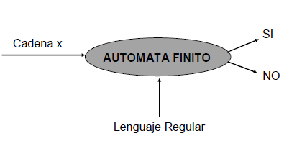
Autómatas Finitos y Lenguajes Regulares
Problema:
Dado un lenguaje L definido sobre un alfabeto A y una cadena x arbitraria, determinar si x ЄL o x ¬ЄL.

Slide 8
Autómatas Finitos
Un Autómata Finito es un modelo matemático de una máquina abstracta con entradas y salidas discretas.
Dos puntos de vista:
Como dispositivo reconocedor de la pertenencia de una cadena a un lenguaje regular.
Como traductor de una cadena en otra.
Un AF puede leer símbolos de una cinta, y puede estar en un número finito de estados.
Notes:
Un autómata finito es un modelo matemático de una máquina que acepta cadenas de un
lenguaje definido sobre un alfabeto A. Consiste en un conjunto finito de estados y un conjunto
de transiciones entre esos estados, que dependen de los símbolos de la cadena de entrada. El
autómata finito acepta una cadena x si la secuencia de transiciones correspondientes a los
símbolos de x conduce desde el estado inicial a un estado final.
Si para todo estado del autómata existe como máximo una transición definida para cada
símbolo del alfabeto, se dice que el autómata es determinístico (AFD). Si a partir de algún
estado y para el mismo símbolo de entrada, se definen dos o más transiciones se dice que el
autómata es no determinístico (AFND).

Slide 9
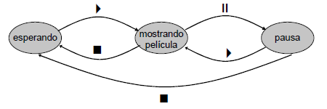
Autómatas Finitos
Aplicaciones:
Análisis de cadenas de caracteres (búsqueda de una cadena en un archivo de texto, reconocimiento de cadenas que satisfacen ciertos criterios, etc.)
Reproductor de video, máquina expendedora de boletos, etc.
Notes:
Ejemplo:
Maquina expendedora de caramelos, que entrega un paquete de caramelos después de pagar 30 centavos, lo cual se puede realizar con monedas de 5, 10 y 25 centavos, hasta sumar el total de 30, la maquina no da vuelto
El discado de un teléfono, detectar si se trata de llamada urbana , interurbana, internacional

Slide 10
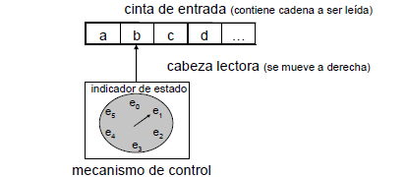
Autómatas Finitos Reconocedores
Estados del AF: Cantidad finita. Representan la “memoria” del autómata. Un estado inicial. Al menos un estado final o de aceptación. | Dada una cadena x en la cinta de entrada, si el AF: termina en un estado final cadena aceptada termina en un estado no final cadena rechazada

Slide 11
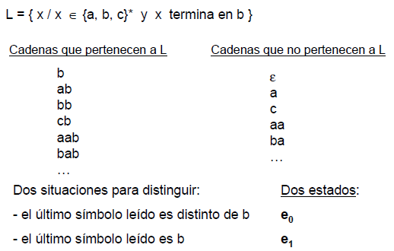
Autómatas Finitos Reconocedores

Slide 12
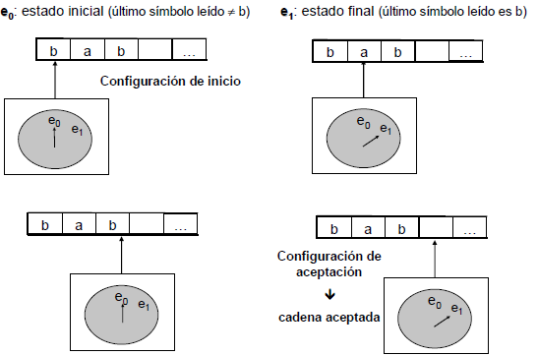
Autómatas Finitos Reconocedores

Slide 13
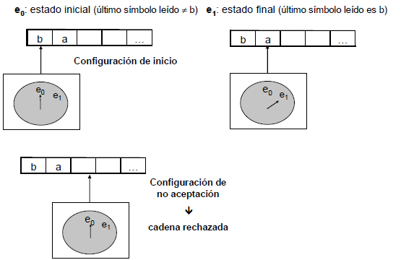
Autómatas Finitos Reconocedores

Slide 14
Autómatas Finitos Reconocedores
Para definir un AF reconocedor es necesario indicar:
el alfabeto de entrada: A
el conjunto finito de estados: E={e0, e1, ….,en}
de estos estados, un único estado inicial: e0
de estos estados, uno o varios estados finales: F
una función de transición de estados: d (indica a qué estado pasar luego de leer un símbolo en la cinta de entrada)

Slide 15
Autómatas Finitos Reconocedores
Formalmente, un AF reconocedor determinístico (AFD) se define como una quintupla
M = <E, A, δ, e_{i}, F>
E es un conjunto finito de estados; E≠ф
A es el alfabeto de entrada
δ es la función de transición de estados; δ : E x A →E
δ(e_{j}, a) = e_{k} la máquina puede pasar del estado e_{j} al e_{k} después de leer el símbolo a en la cinta (e_{j}, e_{k} Є E; a Є A)
e_{i} es el estado inicial; e_{i} Є E
F es el conjunto de estados finales o de aceptación; F Є E

Slide 16
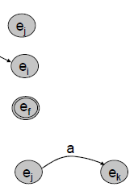
Autómatas Finitos Reconocedores
Un AF reconocedor determinístico se puede representar gráficamente usando un diagrama de transición
cada estado e_{j} Є E
estado inicial e_{i}
cada estado final e_{f} Є F
cada transición entre estados
δ(e_{j} , a) = e_{k} para e_{j}, e_{k} Î E, a Є A

Slide 17
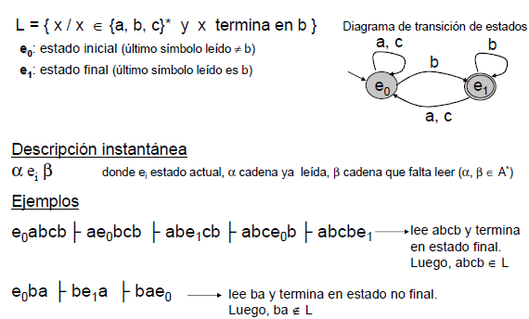
Autómatas Finitos Reconocedores

Slide 18
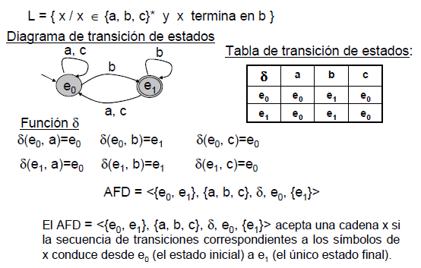
Autómatas Finitos Reconocedores

Slide 19
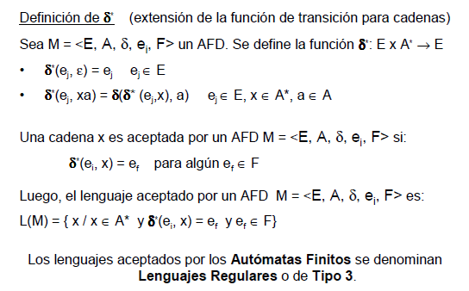
Lenguaje aceptado por un AFD

Slide 20
Diseño de Autómatas Finitos
No es conveniente proceder por “prueba y error”, pueden cometerse dos tipos de errores:
que “sobren cadenas”, es decir el AF acepta cadenas que no debería aceptar
que “falten cadenas”, es decir el AF no acepta todas las cadenas del lenguaje considerado
Importante para un diseño sistemático:
Proponer un conjunto de estados que “recuerdan” condiciones importantes en el problema considerado
De estos estados, determinar cuál representa la condición inicial y cuál/cuáles la condición de aceptación
Proponer las transiciones que permiten pasar de un estado a otro
Notes:
Hacer el ejercicio de la maquina expendedora de caramelos

Slide 21
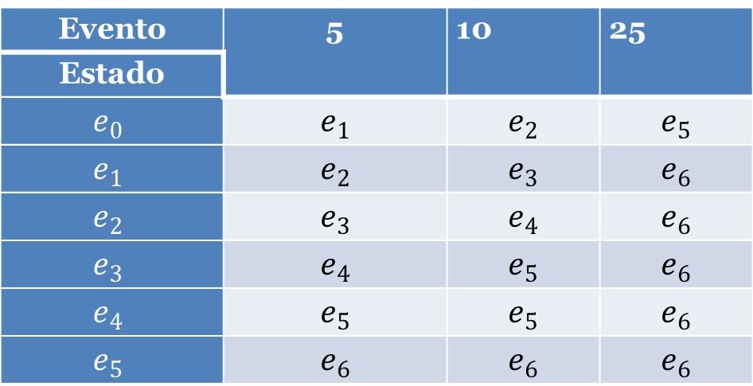
Ejemplo
Maquina expendedora de caramelos, que entrega un paquete de caramelos después de pagar 30 centavos, lo cual se puede realizar con monedas de 5, 10 y 25 centavos, hasta sumar el total de 30, la maquina no da vuelto
Estados
Alfabeto A= {5, 10 ,25}
Tabla de transición
de estados
$$e_{0}⟹\$0$$ | $e_{1}⟹\$5$ | $$e_{2}⟹\$10$$ | $$e_{3}⟹\$15$$ | $$e_{4}⟹\$20$$ | $$e_{5}⟹\$25$$ | $e_{6}⟹\$30$ o +
Evento | 5 | 10 | 25
Estado
$$e_{0}$$ | $$e_{1}$$ | $$e_{2}$$ | $$e_{5}$$
$$e_{1}$$ | $$e_{2}$$ | $$e_{3}$$ | $$e_{6}$$
$$e_{2}$$ | $$e_{3}$$ | $$e_{4}$$ | $$e_{6}$$
$$e_{3}$$ | $$e_{4}$$ | $$e_{5}$$ | $$e_{6}$$
$$e_{4}$$ | $$e_{5}$$ | $$e_{5}$$ | $$e_{6}$$
$$e_{5}$$ | $$e_{6}$$ | $$e_{6}$$ | $$e_{6}$$

Slide 22
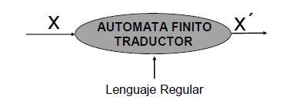
Autómatas Finitos Traductores
Producen una salida diferente de SI o NO
Permiten realizar “cálculos” a partir de una cadena de entrada → “traducen” una cadena de entrada en una cadena de salida
Ejemplos:
AF que calcule la función f(x) = 2x +3
Analizador léxico de un compilador

Slide 23
Autómatas Finitos Traductores
Formalmente, un AF traductor determinístico (AFT) se define como una 7-tupla
MT = <E, A,δ, e_{i}, F, S, γ>
E es un conjunto finito de estados; E≠ Ø
A es el alfabeto de entrada
δ es la función de transición de estados; δ : E x A → E
e_{i} es el estado inicial; e_{i} Є E
F es el conjunto de estados finales o de aceptación; F⊆ E
S es el alfabeto de salida
γ es la función de traducción; γ : E x S → S*

Slide 24
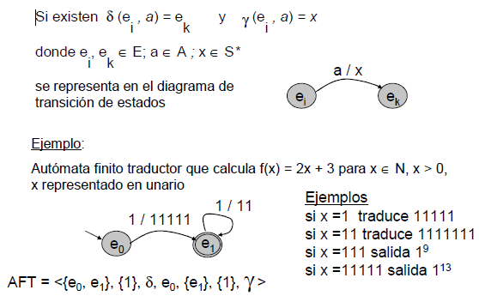
Autómatas Finitos Traductores

Slide 25
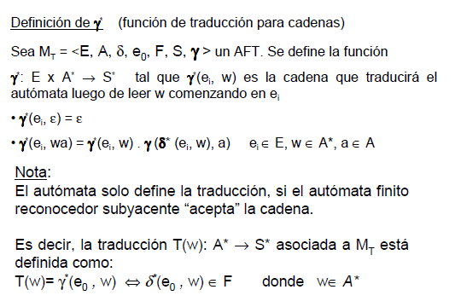
Autómatas Finitos Traductores

Slide 26
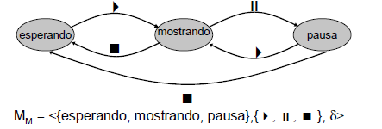
Autómatas Finitos Modelos
Formalmente, un AF modelo se define como una 3-upla MM = < E, A, δ >
E es un conjunto finito de estados; E ¹ Æ
A es el alfabeto de entrada
δ es la función de transición de estados; δ: E x A → E
Ejemplo Modelo de Videograbadora

Slide 27
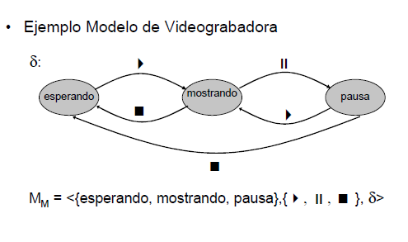
Autómatas Finitos Modelos

Slide 28
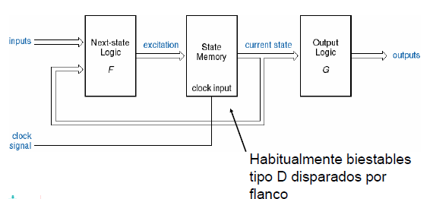
Máquina de Moore
La salida depende exclusivamente del estado en que se encuentra la máquina

Slide 29
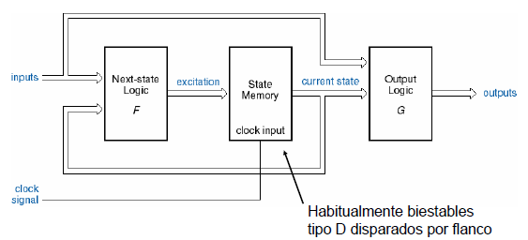
Máquina de Mealy
La salida depende del estado en que se encuentra la máquina y de las entradas, por tanto la salida no es síncrona con el reloj

Slide 30
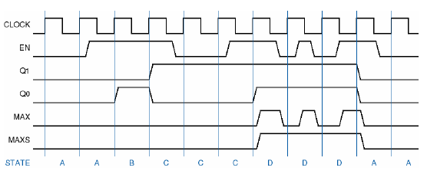
Cronograma de la máquina de estados

Slide 31
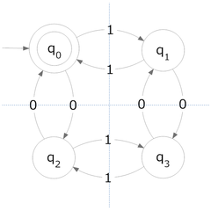
Autómata finito determinista
Un autómata finito determinista (abreviado AFD) es:
un autómata finito que además es un sistema determinista
para cada estado q ∈ Q en que se encuentre el autómata
con cualquier símbolo a ∈ Σ del alfabeto leído
existe siempre a lo más una transición posible δ(q,a).
En un AFD no pueden darse ninguno de estos dos casos:
Que existan dos transiciones del tipo δ(q,a)=q1 y δ(q,a)=q2, siendo q1 ≠ q2;
Que existan transiciones del tipo δ(q,ε), salvo que q sea un estado final, sin transiciones hacia otros estados.
Un ejemplo interesante de autómatas finitos deterministas son los tries.

Slide 32
Autómata finito no determinista
Un autómata finito no determinista (abreviado AFND) es aquel que:
posee al menos un estado q ∈ Q, tal que para un símbolo a ∈ Σ del alfabeto, existe más de una transición δ(q,a) posible.
Haciendo la analogía con los AFDs, en un AFND puede darse cualquiera de estos dos casos:
Que existan transiciones del tipo δ(q,a)=q1 y δ(q,a)=q2, siendo q1 ≠ q2;
Que existan transiciones del tipo δ(q,ε), siendo q un estado no-final, o bien un estado final pero con transiciones hacia otros estados.
Cuando se cumple el segundo caso, se dice que el autómata es un autómata finito no determinista con transiciones vacías o transiciones ε(abreviado AFND-ε).

Slide 33
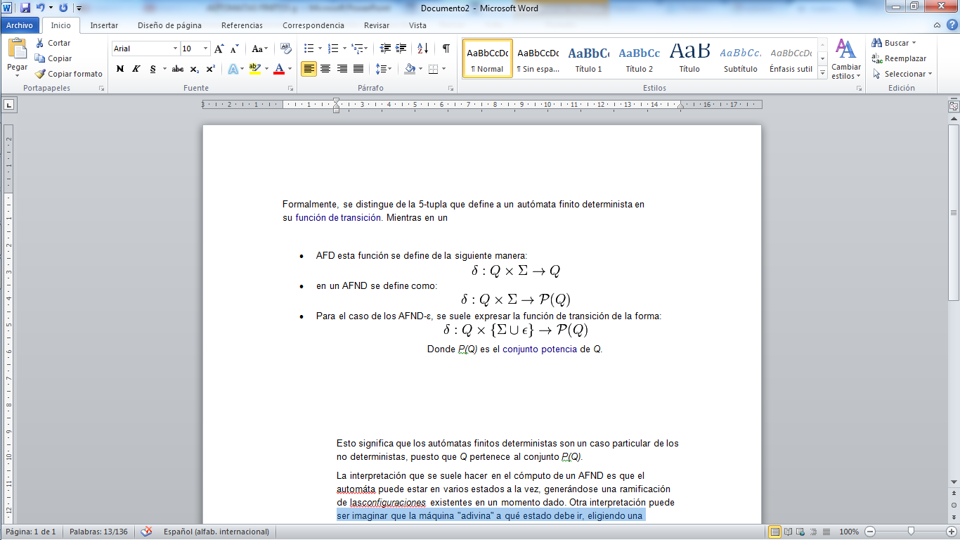
Autómata finito no determinista
Formalmente, se distingue de la 5-tupla que define a un autómata finito determinista en su función de transición. Esto significa que los autómatas finitos deterministas son un caso particular de los no deterministas, puesto que Q pertenece al conjunto P(Q).
La interpretación que se suele hacer en el cómputo de un AFND es que el automáta puede estar en varios estados a la vez, generándose una ramificación de las configuraciones existentes en un momento dado.
Otra interpretación puede ser imaginar que la máquina "adivina" a qué estado debe ir, eligiendo una transición entre varias posibles.

